Slide 1
La fecondità

Slide 2
I concetti
Fertilità
E’ la capacità biologica di avere figli
Fecondità
E’ la manifestazione concreta delle potenzialità biologiche di fertilità
Natalità
E’ semplicemente una misura del numero di figli in una determinata popolazione e in un determinato intervallo di tempo

Slide 3
Le misure della fecondità
Misure di cadenza
Età media al parto
Misure di intensità
Tasso totale di fecondità (TFT)

Slide 4
Tasso totale di fecondità
Il punto di partenza è il tasso specifico di fecondità per età della madre al parto, determinato da
Il tasso totale di fecondità (TFT) è quindi dato da

Slide 5
Un esempio di calcolo
Età | Nati | Donne | f_{x,x+5}
15-19 | 35099 | 2339062 | 15.0
20-24 | 179235 | 2152878 | 83.3
25-29 | 203854 | 1967777 | 103.6
30-34 | 122652 | 1922321 | 63.8
35-39 | 48082 | 1886281 | 25.5
40-44 | 9513 | 1873937 | 5.1
45-49 | 577 | 1833926 | 0.3
Tot. | 599012 | 13976182 | 296.5

Slide 6
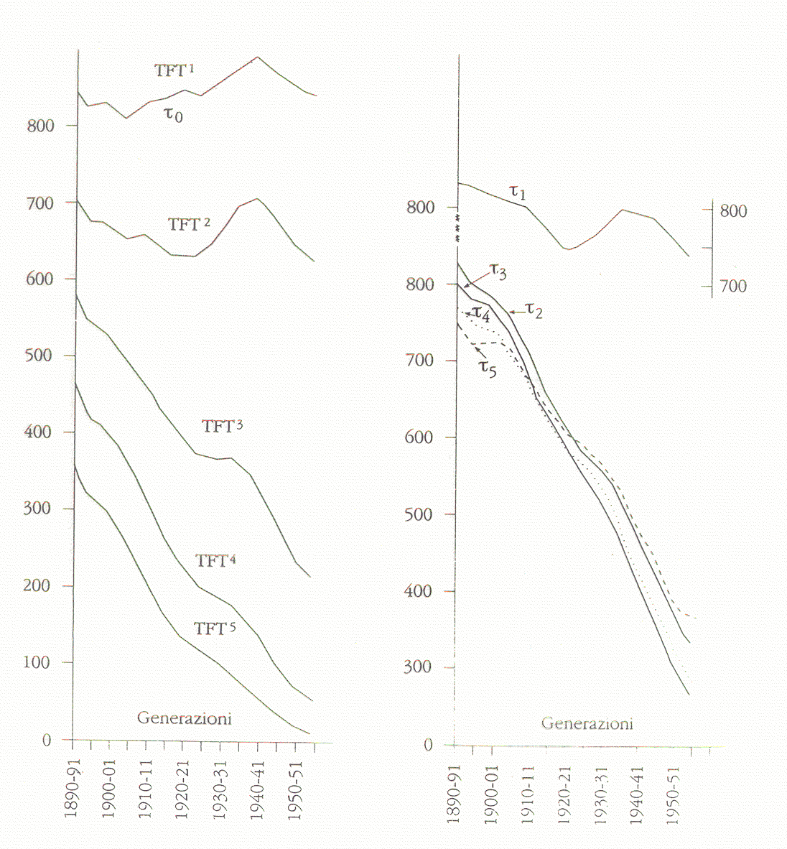
Fonte: Santini, 1999

Slide 7
Altri metodi di misura
Tasso di natalità n
Tasso di fecondità generale FG

Slide 8
TFT nell’Europa occidentale
 | 1970 | 1995 | 2011
Austria | 2.29 | 1.40 | 1.40
Belgio | 2.25 | 1.55 | 1.65
Danimarca | 1.95 | 1.80 | 1.74
Finlandia | 1.83 | 1.81 | 1.73
Francia | 2.47 | 1.70 | 1.96
Germania | 2.03 | 1.25 | 1.41
Grecia | 2.39 | 1.32 | 1.38
Irlanda | 3.93 | 1.86 | 2.02
Italia | 2.42 | 1.17 | 1.39
Olanda | 2.57 | 1.53 | 1.66
Portogallo | 2.83 | 1.40 | 1.50
Regno Unito | 2.43 | 1.70 | 1.91
Spagna | 2.90 | 1.18 | 1.47
Svezia | 1.92 | 1.73 | 1.67

Slide 9
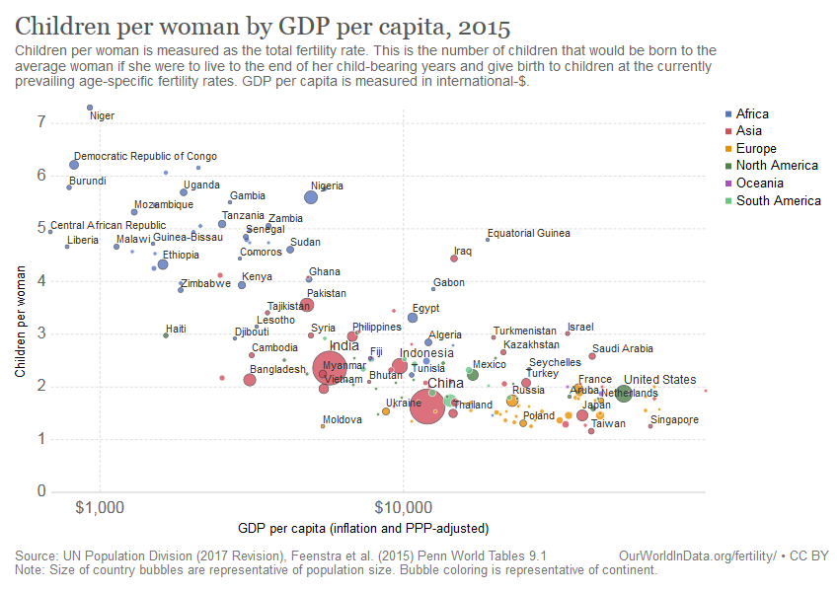
Relazione tra ricchezza e TFT

Slide 10
Fattori limitanti la fecondità umana
Limitanti la frequenza delle nascite
Limitanti il periodo fecondo

Slide 11
Limitanti la frequenza delle nascite
Periodo di infecondabilità tra 3 e 24 mesi
Tempo medio di attesa tra 5 e 10 mesi
Gravidanza 9 mesi
Mortalità intrauterina 1-2 mesi
Tempo complessivo min 18 mesi (1,5 anni)
max 45 mesi (3,7 anni)

Slide 12
Limitanti il periodo fecondo
Età al matrimonio tra 15 e 27 anni
Età all’ultimo parto tra 38 e 41 anni
Tempo complessivo min 11 anni
max 26 anni

Slide 13
Livelli minimi e massimi di riproduzione in via astratta e teorica
Min = 11 anni di periodo riproduttivo e 3.7 anni di intervallo tra parti
2.9 figli
Max = 26 anni di periodo riproduttivo e 1.5 anni di intervallo tra parti
17.3 figli

Slide 14
Fecondità naturale e controllata
La differenza tra fecondità naturale e fecondità controllata non sta tanto nei rispettivi livelli, ma quanto nell’atteggiamento della coppia in funzione dei figli già messi al mondo.
Il regime di fecondità controllata è infatti caratterizzato dal mutare del comportamento fecondo di una coppia in funzione del numero di figli già avuti.
Gli strumenti di controllo delle nascite sono definiti metodi contraccettivi.

Slide 15
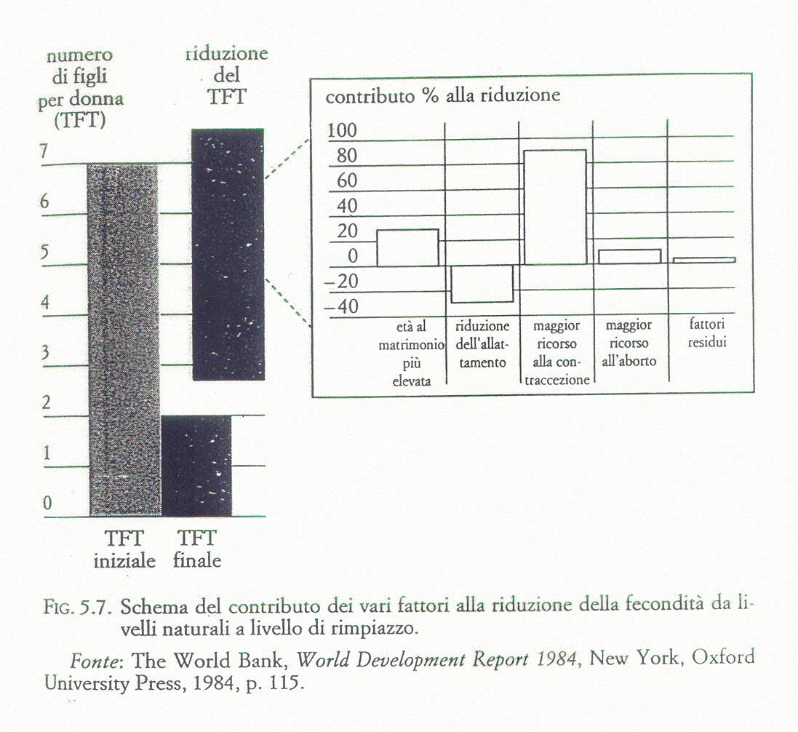

Slide 16
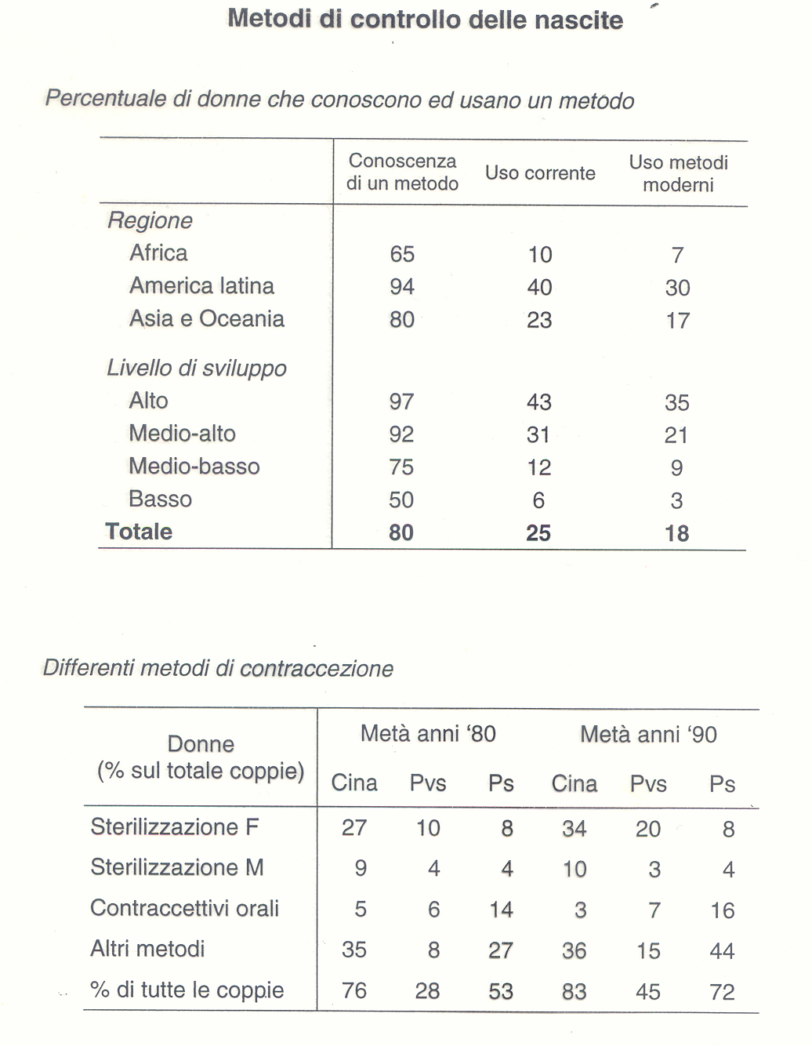

Slide 17
